Slide 1
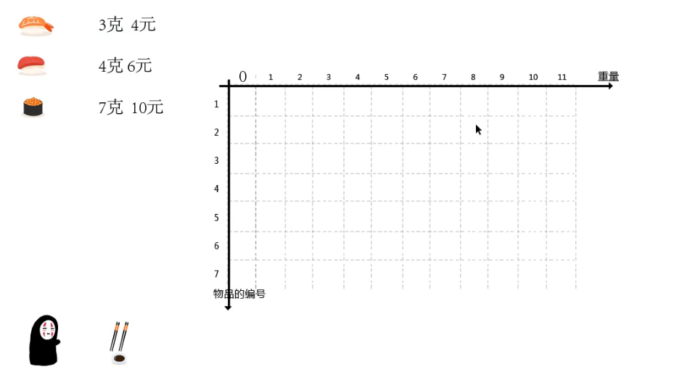
背包

Slide 2
